Slide 1
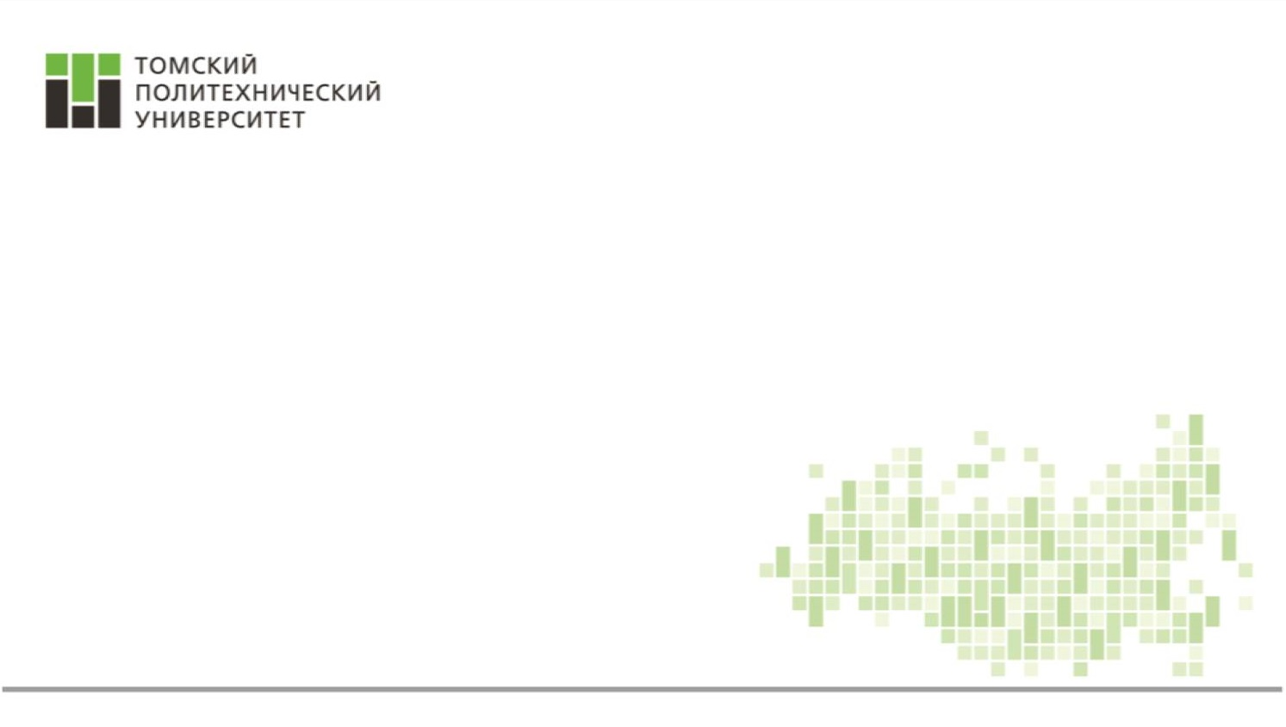
ФИЗИКА
(о курсе, оценочные мероприятия, рейтинг, дополнительные баллы, график занятий, консультация )
Лектор:
Лисичко Елена Владимировна
заведующий кафедрой -
руководитель Отделения естественных наук на правах кафедры ШБИП

Slide 2
2
О курсе общей физики
Курс общей физики рассчитан на три семестра. Каждый семестр заканчивается экзаменом.
В течение семестра необходимо:
выполнить и защитить 7 лабораторных работ;
выполнить, прикрепить в электронный курс и защитить 2 индивидуальные домашние работы (ИДЗ)
написать 2 контрольные работы
сдать 2 коллоквиума
выполнить тесты в электронном курсе

Slide 3
3
Оценочные мероприятия
Оценочные мероприятия |  | Кол-во |  | Баллы
Текущий контроль: |  |  |  | 80
ТК1 | Выполнение лабораторных работ | 7 | 7 | 7
ТК2 | Защита лабораторной работы | 7 | 7 | 7
ТК3 | Защита ИДЗ | 2 | 2 | 10
ТК4 | Коллоквиум | 2 | 2 | 10
ТК5 | Контрольная работа | 2 | 2 | 10
НК | Независимый контроль ЦОКО | 2 | 2 | 30
ЭК | Электронный образовательный ресурс (ДОТ) (дата выгрузки 23.12.2022 в 00:00 часов) |  |  | 6
ПА1 | Экзамен |  |  | 20
 | ИТОГО |  |  | 100

Slide 4
4
Дополнительные баллы
Дополнительные баллы
Учебная деятельность / оценочные мероприятия |  | Кол-во | Баллы
ДП1 | Выступление на конференции | 1 | 2 - 6
ДП2 | Участие в олимпиаде | 1 | 3
ДП3 | Победа в олимпиаде | 1 | 10
ДП4 | Разработка задач по материалам пособия | 1 | 3
 | ИТОГО можно набрать максимум |  | 10

Slide 5
5
График проведения занятий
НД – нечетная неделя до ломки
ЧД – четная неделя до ломки
НП – нечетная неделя после ломки
ЧП – четная неделя после ломки
Занятия | НД | ЧД | НП | ЧП
Лабораторные работы |  |  | 4 | 2
Практические занятия |  | 2 | 2 | 2
Лекции | 2 | 2 | 4 | 2
Адаптации | 2 | 2 | 2 | 2

Slide 6
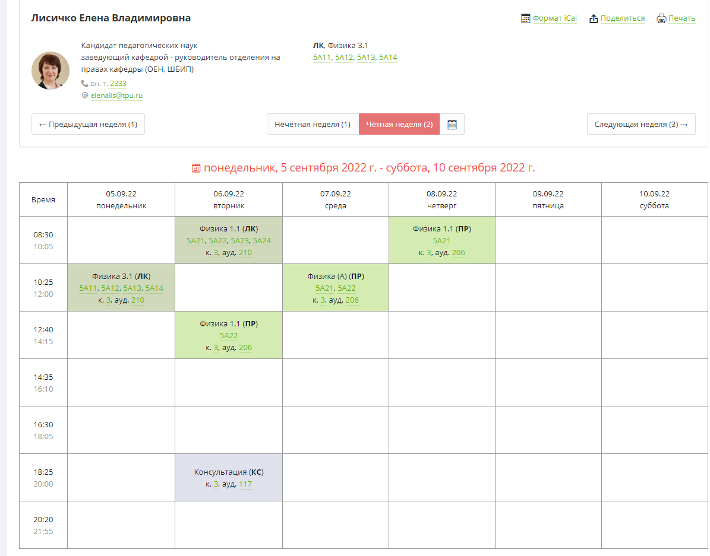
6
Консультация (смотреть в разделе «Расписание» https://rasp.tpu.ru/user_58950/2022/2/view.html)

